Slide 1
دوره یادگیری عمیق و شبکه‌های عصبی
جلسه ۱۴
مدل‌های ازپیش‌آموزش‌دیده با Hugging Face
تحلیل احساس نظرات فارسی با Fine-tuning مدل ParsBERT
کیوان محمودی

Slide 2
در این جلسه
دیتاست نظرات دیجی‌کالا و اسنپ‌فود
۵
پیش‌آموزش و Fine-tuning
۱
datasets.map و Dynamic Padding
۶
اکوسیستم Hugging Face
۲
Fine-tuning مدل ParsBERT
۷
pipeline و Fill-Mask
۳
ارزیابی، ذخیره و استفاده
۸
Tokenizerهای زیرکلمه‌ای
۴

Slide 3
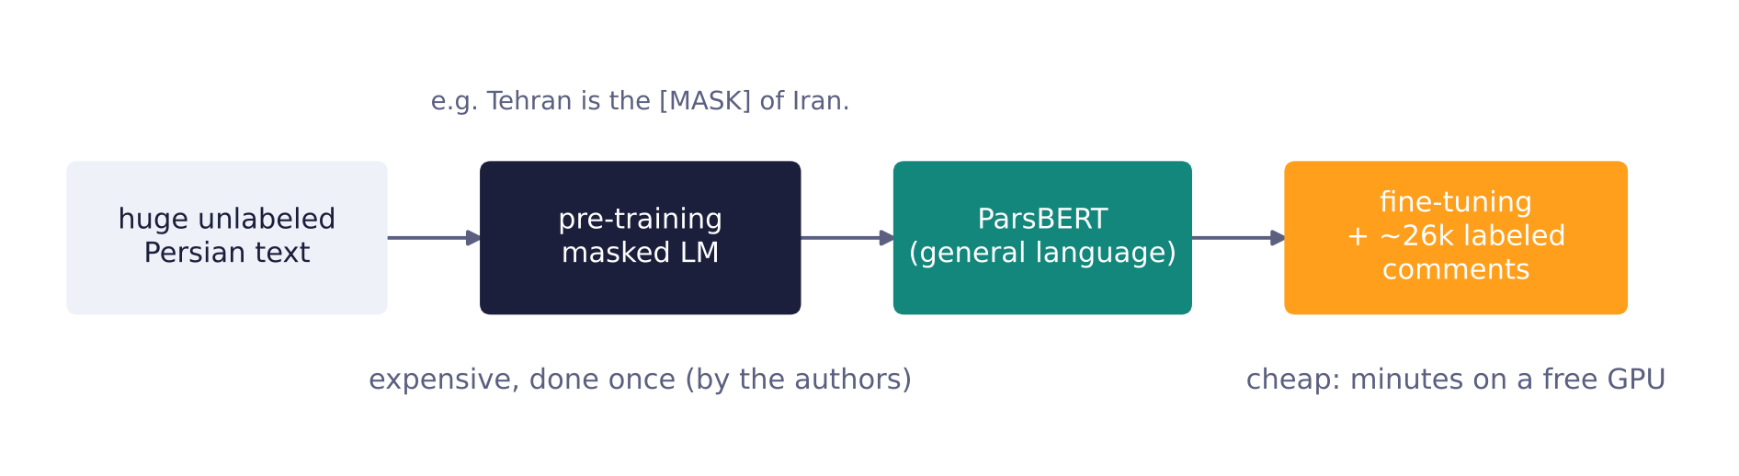
الگوی غالب NLP امروز
BERT روی متن عظیم با Masked Language Modeling پیش‌آموزش می‌بیند و با داده برچسب‌دار کم برای هر مسئله Fine-tune می‌شود

Slide 4
اکوسیستم Hugging Face
datasets
۳
transformers
۲
Hub
۱
بارگذاری و پردازش کارای دیتاست‌ها با map
رابط یکسان برای همه مدل‌ها: AutoTokenizer و AutoModel
مخزن صدها هزار مدل و دیتاست؛ مثل گیت‌هاب برای مدل‌ها

Slide 5
شروع سریع: pipeline
pipeline پیش‌پردازش، اجرای مدل و پس‌پردازش را یکجا انجام می‌دهد.
ParsBERT بدون آموزش اضافه جای خالی را با کلمات مناسب پر می‌کند.
این دانش زبانی پایه Fine-tuning است.
from transformers import pipeline
fill_mask = pipeline('fill-mask',
model='HooshvareLab/bert-fa-base-uncased')
fill_mask('تهران [MASK] ایران است.', top_k=5)

Slide 6
Tokenizerهای زیرکلمه‌ای
زیرکلمه (WordPiece و BPE)
سطح کلمه (جلسه ۱۱)
کلمات پرتکرار یک Token، کلمات کم‌تکرار چند قطعه
تقریباً هیچ کلمه‌ای ناشناخته نمی‌ماند.
BERT از WordPiece و GPT از BPE استفاده می‌کند.
ParsBERT حدود ۱۰۰ هزار Token دارد.
واژگان بزرگ
کلمات ناشناخته به <unk> تبدیل می‌شوند.
برای زبانی با تکواژهای فراوان مثل فارسی ضعیف است.

Slide 7
خروجی Tokenizer
[CLS] در ابتدا: نماینده کل جمله برای طبقه‌بندی
[SEP] در انتها و بین دو جمله
attention_mask مکان‌های Padding را مشخص می‌کند.
BERT حداکثر ۵۱۲ Token می‌پذیرد.
tokenizer = AutoTokenizer.from_pretrained(MODEL_NAME)
batch = tokenizer(['خیلی خوب بود',
'اصلا راضی نبودم و پولم هدر رفت'],
padding=True, truncation=True,
max_length=16, return_tensors='pt')
batch['input_ids'] # [CLS] ... [SEP] [PAD] ...
batch['attention_mask'] # 1 for real tokens, 0 for padding

Slide 8
دیتاست: نظرات دیجی‌کالا و اسنپ‌فود
hezarai/sentiment-dksf از پروژه متن‌باز هزار
حدود ۳۱ هزار نظر کاربران فارسی‌زبان
سه برچسب: منفی، مثبت و خنثی (نامتوازن)
ابتدا چند نمونه از هر برچسب را بخوانید تا از نگاشت عدد به نام مطمئن شوید.
۱۰٪ داده آموزشی برای اعتبارسنجی جدا می‌شود.

Slide 9
Tokenize کردن دیتاست و Dynamic Padding
map با batched=True بسیار سریع است.
Padding در زمان ساخت هر Batch و فقط تا طول بلندترین نمونه همان Batch
def tokenize_batch(batch):
return tokenizer(batch['text'], truncation=True, max_length=128)
train = split['train'].map(tokenize_batch, batched=True,
remove_columns=['text'])
train.set_format('torch')
collator = DataCollatorWithPadding(tokenizer)
train_loader = DataLoader(train, batch_size=32, shuffle=True,
collate_fn=collator)

Slide 10
مدل و حلقه Fine-tuning
یک سر طبقه‌بند جدید روی بردار [CLS]
نرخ یادگیری کوچک: ۲ تا ۵ ضرب در ۱۰ به توان منفی ۵
Warmup خطی و فقط ۲ تا ۴ Epoch
بدون Weight Decay روی بایاس و LayerNorm
model = AutoModelForSequenceClassification.from_pretrained(
MODEL_NAME, num_labels=3, id2label=id2label, label2id=label2id)
optimizer = torch.optim.AdamW(param_groups, lr=3e-5)
scheduler = get_linear_schedule_with_warmup(
optimizer, num_warmup_steps=int(0.06 * total_steps),
num_training_steps=total_steps)
for batch in train_loader:
loss = model(**batch).loss # labels in the batch
loss.backward(); optimizer.step(); scheduler.step()
optimizer.zero_grad()

Slide 11
ارزیابی و استفاده
استفاده و انتشار
ارزیابی
pipeline با مدل Fine-tune‌شده
model.save_pretrained و tokenizer.save_pretrained
انتشار با push_to_hub در حساب Hugging Face
جایگزین حلقه دستی: کلاس Trainer
کلاس‌ها نامتوازن‌اند؛ Macro-F1 گزارش دهید.
Classification Report و Confusion Matrix
کلاس خنثی سخت‌ترین است؛ مرزش با بقیه مبهم است.

Slide 12
جمع‌بندی
پیش‌آموزش روی متن عظیم بدون برچسب، سپس Fine-tuning با داده کم
pipeline برای استفاده سریع؛ AutoTokenizer و AutoModel برای کنترل کامل
Tokenizerهای زیرکلمه‌ای مشکل کلمات ناشناخته را حل می‌کنند.
datasets.map برای Tokenize و DataCollatorWithPadding برای Padding پویا
برای Fine-tuning از AdamW با نرخ کوچک، Warmup خطی و ۲ تا ۴ Epoch استفاده کنید.
برای داده نامتوازن Macro-F1 گزارش دهید.

Slide 13
تمرین
نرخ یادگیری را ده به توان منفی ۵ و ده به توان منفی ۴ بگیرید؛ با نرخ بزرگ چه می‌شود؟
۱
مدل چندزبانه xlm-roberta-base را Fine-tune و با ParsBERT مقایسه کنید.
۲
بدنه BERT را منجمد کنید و فقط سر طبقه‌بند را آموزش دهید.
۳
طول بیشینه را ۶۴ بگیرید و با هیستوگرام طول نظرات تصمیم بگیرید.
۴
مدل را با push_to_hub منتشر کنید و یک Model Card بنویسید.
۵

